Slide 1
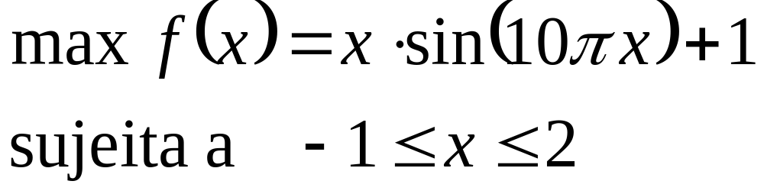
Exemplos
Problema 2:

Slide 2
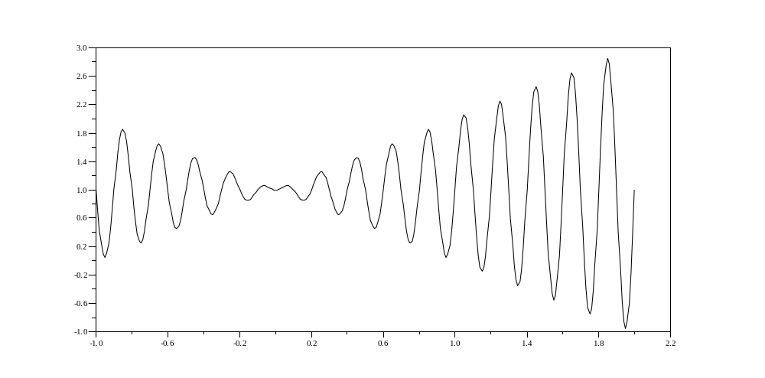
Problema 2 – Gráfico da função
Máximo global: x = 1,85055 ; f(x) = 2,85027

Slide 3
Problema 2 – Codificação
Representar o único parâmetro deste problema (a variável x) na forma de um cromossomo:
Definir quantidade de bits que deverá ter o cromossomo ( Quanto mais bits melhor a precisão numérica).
Longos cromossomos são difíceis de manipular.
Para cada decimal é necessário cerca de 3,3 bits
Exemplo de cromossomo com 22 bits: 1000101110110101000111

Slide 4
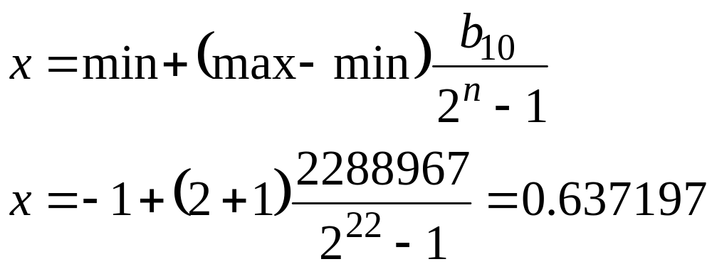
Problema 2 – Decodificação
Normalização (para representação com 22 bits)

Slide 5
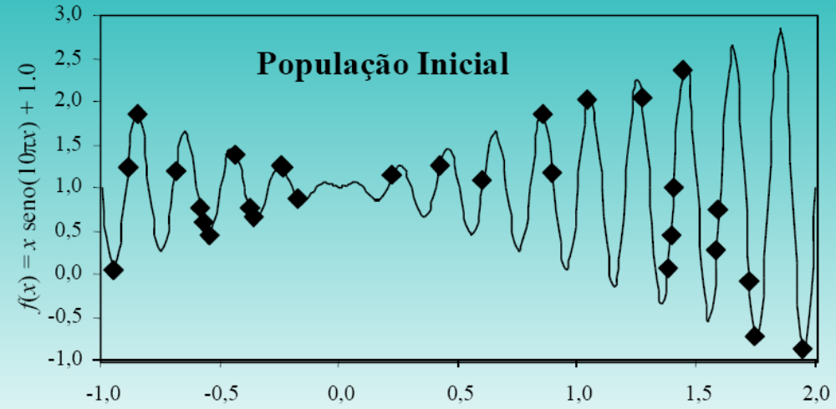
Problema 2 – Gerações
População inicial escolhida aleatoriamente

Slide 6
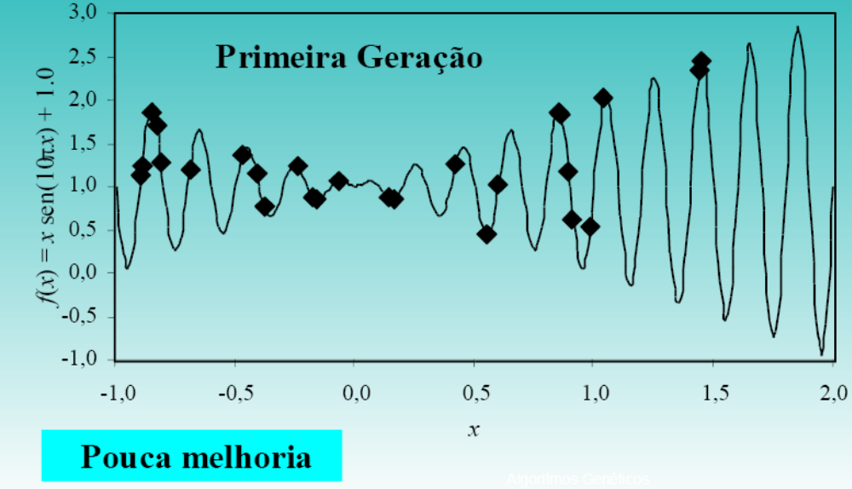
Problema 2 – Gerações

Slide 7
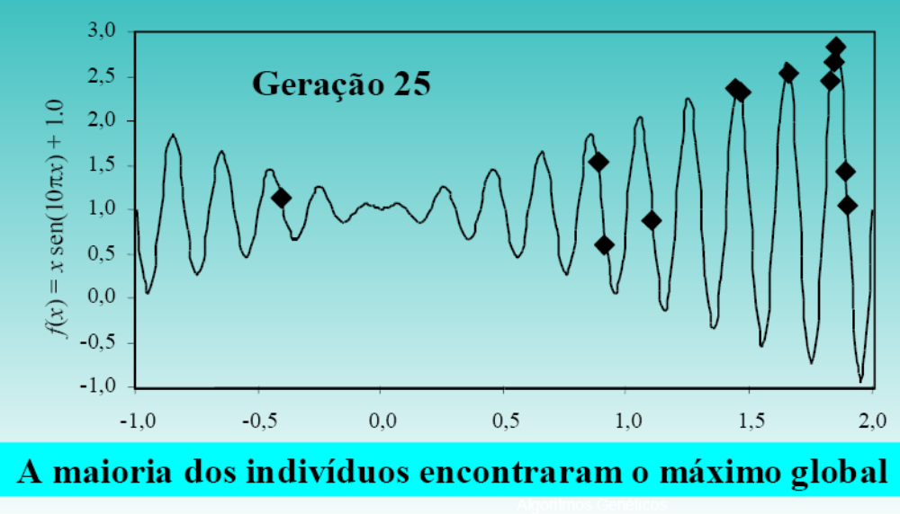
Problema 2 – Gerações

Slide 8
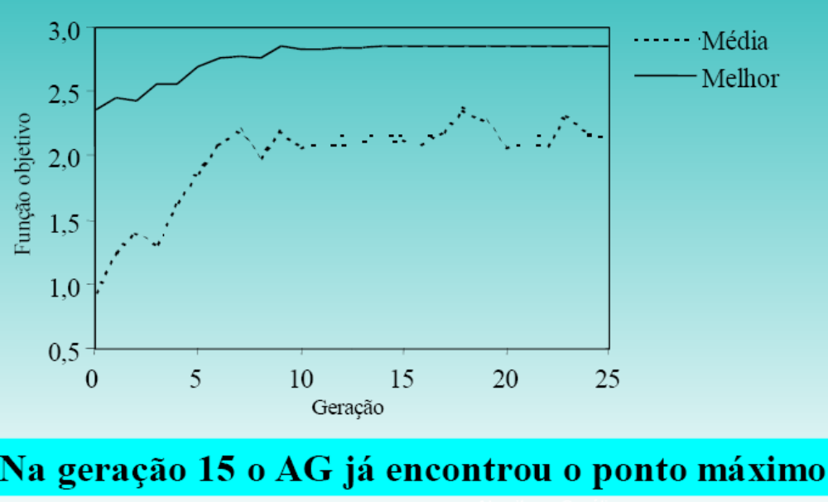
Problema 2 – Gerações

Slide 9
Exercício
Encontrar o valor de x para o qual a função:
f(x) = x² - 3x + 4 assume o valor mínimo.
Assumir que x Є [-10, +10]
Codificar X como vetor binário
Criar uma população inicial com 4 indivíduos
Aplicar Mutação com taxa de 1%
Aplicar Crossover com taxa de 60%
Usar seleção por torneio.
Usar 5 gerações.

